Slide 1
زبان توصيف سخت افزارVHDL توصیف ساختاری
دانشکده مهندسی برق و کامپیوتر
گروه مهندسی کامپیوتر
زمستان 1399

Slide 2
توصيف ساختاري
توصیف ساختاري یک مدار دو چيز را بیان می‌کند؟
مدار از چه مؤلفه‌هایی ساخته شده
اين مؤلفه‌ها چگونه بهم وصل شده‌اند
برای توصیف ساختاری ابتدا باید هر یک از مؤلفه‌های بکار رفته در آن بطور مستقل و در یک فایل مجزا توصیف شده باشند.
سپس در توصیف ساختاری طرح از هر یک از این مؤلفه‌ها یک نمونه ایجاد می‌شود
ایجاد نمونه
به روش مستقیم (Direct Instantiation)
با روش تعریف مؤلفه (Component Instantiation)

Slide 3
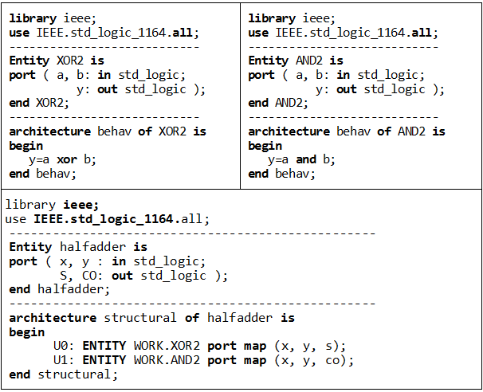
مثال 3-21) ساختاري توصيف نیم‌جمع‌کننده
ایجاد نمونه به روش مستقیم

Slide 4
ایجاد نمونه مستقیم (Direct Instantiation)
بدلیل سادگی و کوتاهتر شدن کد، عمدتاً از این روش استفاده می‌شود.
در مثال‌های کتاب نیز عموماً از روش مستقیم استفاده شده است.
نگاشت پورت به سیگنال در روش مستقیم به دو شکل صورت می‌گیرد:
به ذکر نام هردو به صورت port=>signal
با ذکر فقط نام سیگنال‌ها بر اساس ترتیب (روش معمول)

Slide 5
ایجاد نمونه با تعریف مؤلفه (Component Instantiation)
شامل یک مرحله‌ی اضافی است
تعریف هر یک از اجزای طرح در قالب مؤلفه در بخش تعاریف architecture
تعريف مؤلفه:
درست مثل تعريف entity است
فقط بجای entity از کلمه component استفاده می‌شود

Slide 6
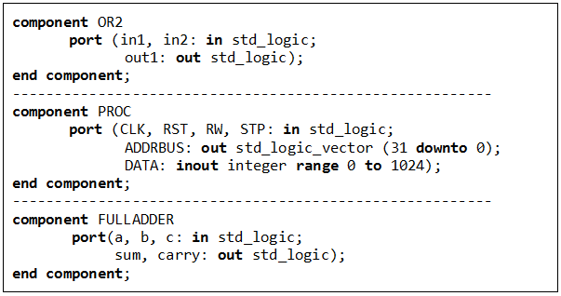
چند نمونه تعريف مؤلفه

Slide 7
ایجاد نمونه به روش تعریف مؤلفه‌
یعنی ارجاع به مؤلفه‌ای كه قبلاً در بخش تعاریفArchitecture تعريف شده
نگاشت با نام بصورت port=>signal
نگاشت با ترتیب

Slide 8
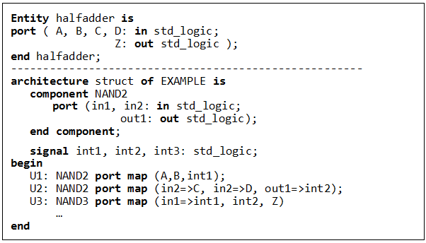
مثال 3-22) نگاشت با نام و نگاشت با ترتیب
باید NAND2 قبلا در یک فایل مجزا تعریف شده باشد
نگاشت با ترتیب
نگاشت با نام

Slide 9
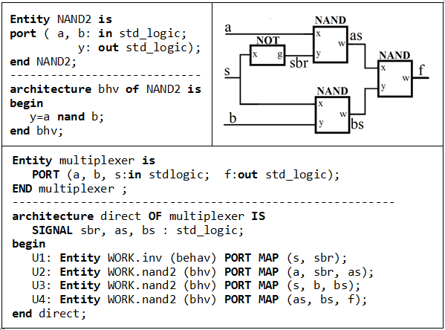
مثال 3-23) توصیف یک انتخاب‌کننده به هر دو روش
ایجاد نمونه به روش مستقیم

Slide 10
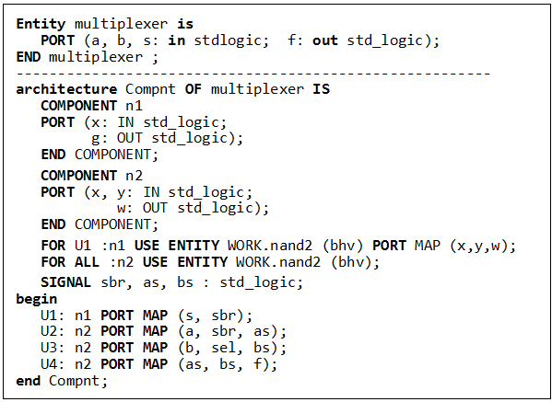
مثال 3-23) توصیف یک انتخاب‌کننده به هر دو روش
ایجاد نمونه به روش مؤلفه

Slide 11
طراحي سلسله مراتبي
نتیجه‌ی مدل‌سازی ساختاري است
استفاده از هر Entity بعنوان يك مؤلفه در توصيف يك Entity ديگر
تکرار این موضوع در سطوح بالاتر
كاهش پيچيدگي در طراحي مدارات بزرگ
كاربرد زياد آن در طرح‌هایی که با تکرار قابل‌گسترش‌اند

Slide 12
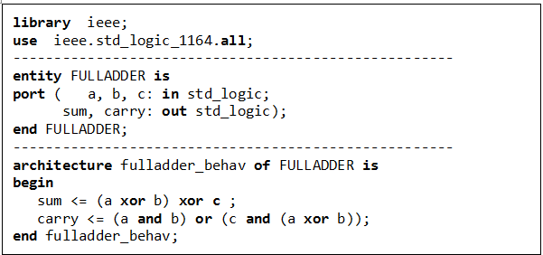
مثال 3-24) طراحي سلسله‌مراتبي جمع‌كننده چهار بيتي

Slide 13
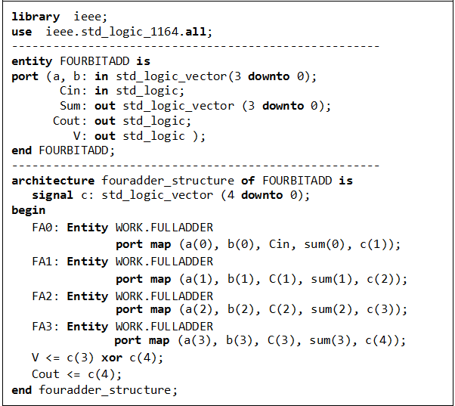
مثال 3-24) طراحي سلسله‌مراتبي جمع‌كننده چهار بيتي (ادامه)

Slide 14
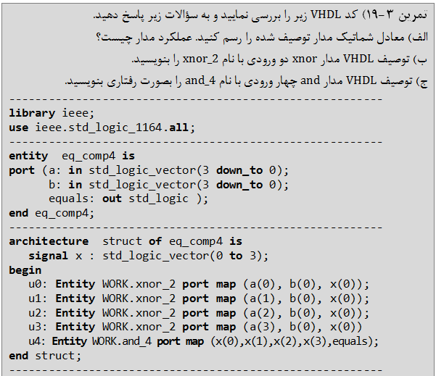
تمرین

Slide 15
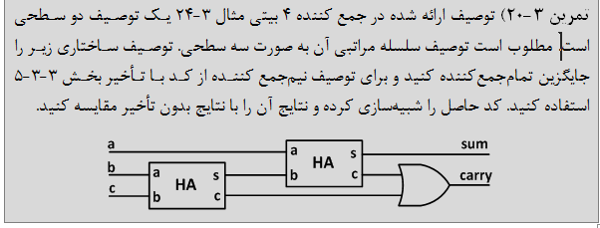
تمرین

Slide 16
زمان‌بندی و مدل‌سازی انواع تأخیر
در زبان VHDL امکان مدل کردن دو نوع تأخیر وجود دارد
تأخیر لَختی (Inertial delay)
b <= Inertial a AFTER 20 ns;
تأخیر انتقال (Transport delay)
b <= Transport a AFTER 20 ns;
پیش‌فرض همان تأخیر لختی
b <= a AFTER 20 ns;

Slide 17
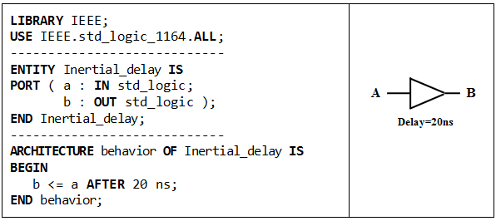
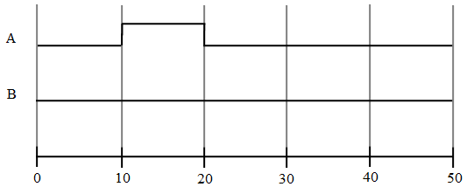
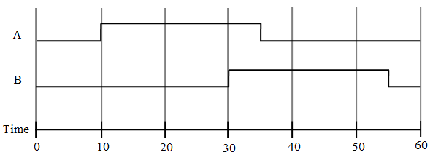
مثال 3-25) یک بافر با تأخیر لختی
<20 nsعرض پالس
>20 nsعرض پالس

Slide 18
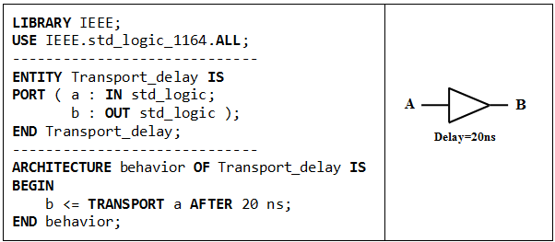
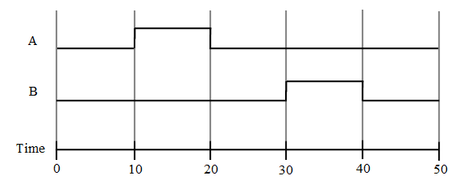
مثال 3-26) یک بافر با تأخیر انتقال
پالس با هرعرض عبور می‌کند

Slide 19
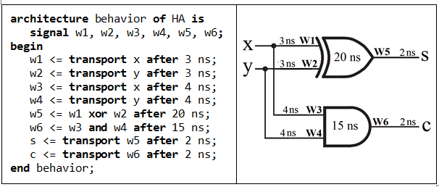
مثال 3-27) تأخیر دروازه‌ها و تأخیر سیم‌های ارتباطی
نوع تاخیر را
برای دروازه‌ها از نوع انتقال
برای سیم‌ها از نوع لختی

Slide 20
تاخیر در انواع دستورات انتساب همروند
انتساب همروند ساده -----------------------------------
C<= a and b after 10ns
انتساب همروند شرطی ----------------------------------
Architecture mux2_beh of mux2 is
Begin
C<= a after 10ns when sel_0 =‘0’ else
b after 10ns;
End mux2_beh;
انتساب همروند انتخاب ---------------------------------
Architecture mux2_beh of mux2 is
Begin
With sel_0 select
C<= a after 10ns when ‘0’,
b after 10ns when others;
End mux2_beh;
---------------------------------
همه مثال‌های فوق بطور پیش‌فرض از نوع تاخیر لختی هستند برای تاخیر انتقال کافی است پس از عملگر <= کلمه Transport ذکر شود

Slide 21
تأخیر دلتا
شبیه‌ساز برای هر دستور انتسابی که مقدار تأخیر صفر دارد یک تأخیر کوچک بنام تأخیر دلتا در نظر می‌گیرد.
مقدار عبارت به ازای مقادیر ورودی قبل از تأخیر دلتا محاسبه می‌شود
مقدار محاسبه شده پس از تاخیر دلتا به خروجی انتساب داده می‌شود

Slide 22
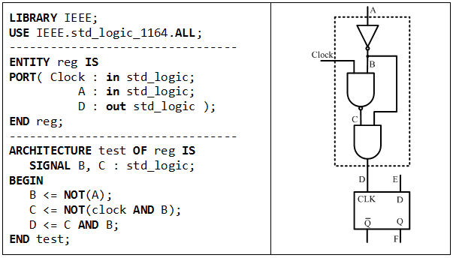
مثال 3-28) نمونه ای از تاخیر دلتا

Slide 23
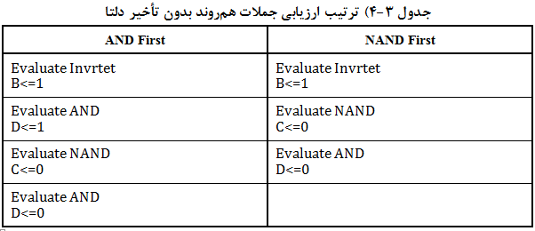
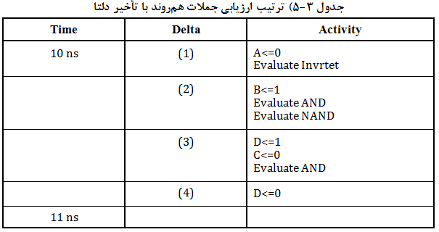
مثال 3-28) نمونه ای از تاخیر دلتا

Slide 24
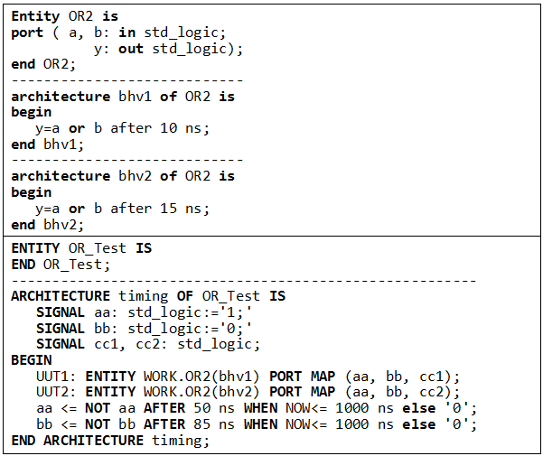
مثال 3-29) چند توصیف برای یک Entity

Slide 25
تمرین

